Slide 1


2021
考研经验分享会
17自动化
范声思
控制工程

Slide 2
PART ONE/准备工作
PART TWO/单科备考
目录
contents
PART THREE/心态、自律
PART FOUR/其他小Tip

Slide 3

PART 1
准备工作
目标院校确定
信息搜集
资料搜集

Slide 4
准备工作
目标院校确定
备考前
本校或往上考，
清华、浙大、上交
资料搜集
各种考研群（贵，质量未知）
知乎等平台有免费的提供（琐碎，需要自己整理）
淘宝（擦亮眼睛）
公众号（考研兔、大鱼考研）
信息搜集
各个学校的研招网
深圳招生办公众号

Slide 5
PART 2
单科备考
数学 142
英语 77
政治 82
专业课 110
总分 411

Slide 6
数学（142）
《李永乐全书》地毯式扫一遍所有知识点、《660》带着做
每天定时一套真题，用答题纸
终
7月中
8月中
9月中
10月中
每一章梳理一个框架出来、做《330》
每周1-2套真题
开始整理错题
每天定时一套模拟卷。用答题纸。反复做错题本
区分度阶段！
主阵地，千万要拿稳！
脚踏实地
推荐书目
李永乐复习全书、660、330、张宇真题大全解、所有能找到的模拟题（尤其推荐李林、合工大）

Slide 7
专业课（110）
课本知识点→课后题→真题→课本知识点→课后题→真题→……
能滚几遍就几遍
主阵地，千万要拿稳！
注重每个板块的联系
推荐书目
自动控制原理哈工大版（上）
现代控制理论（刘豹）
别信外面的所谓的笔记啥的，没用！这两本教材加真题足矣！

Slide 8
英语（77）
背单词、背单词、背单词
读文章、读文章、读文章
推荐书目
单词书（随便一本都可以）
真题（一套六篇阅读连着刷）
经济学人
决定你考不考得上，千万别轻视

Slide 9
政治（82）
看徐涛视频、带着做《肖1000》
开始看时政，做肖八选择题两遍
7月底
9月底
10月中
12月初
终
第二遍《1000》
背肖四分析题
决定你考不考得上，千万别轻视
推荐书目
肖秀荣精讲精练、徐涛背诵笔记、肖秀荣1000题、肖四肖八、肖秀荣时政

Slide 10
PART 3
心态、自律

Slide 11
心态、自律
做好心理准备，考研很难，一定要坚持下去
想读研就别找工作
没自律就别在宿舍自习，也别带手机
前期坚持锻炼，后期注意休息
多和家人、同学交流沟通
辩证地看网上的经验贴
考研就像是黑屋子里洗衣服，只有最后才能重见天日
作息
7：00 | 起床
7：30 | 自习
11：45 | 午饭、午休
13：30 | 自习
17：00 | 晚饭
18：00 | 自习
20：30 | 跑步
22：40 | 结束自习
23：00 | 睡觉
每天学习时间≥12h

Slide 12
PART 4
其他

Slide 13
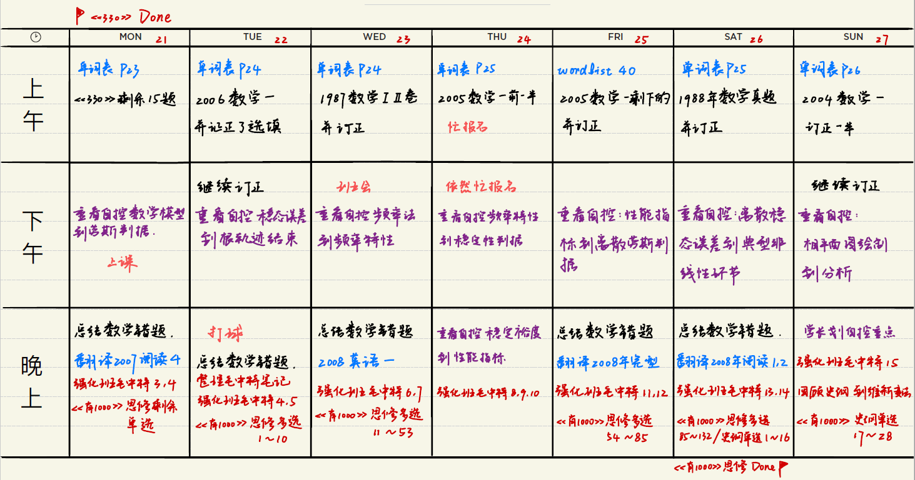
其他小tip
做好记录

Slide 14
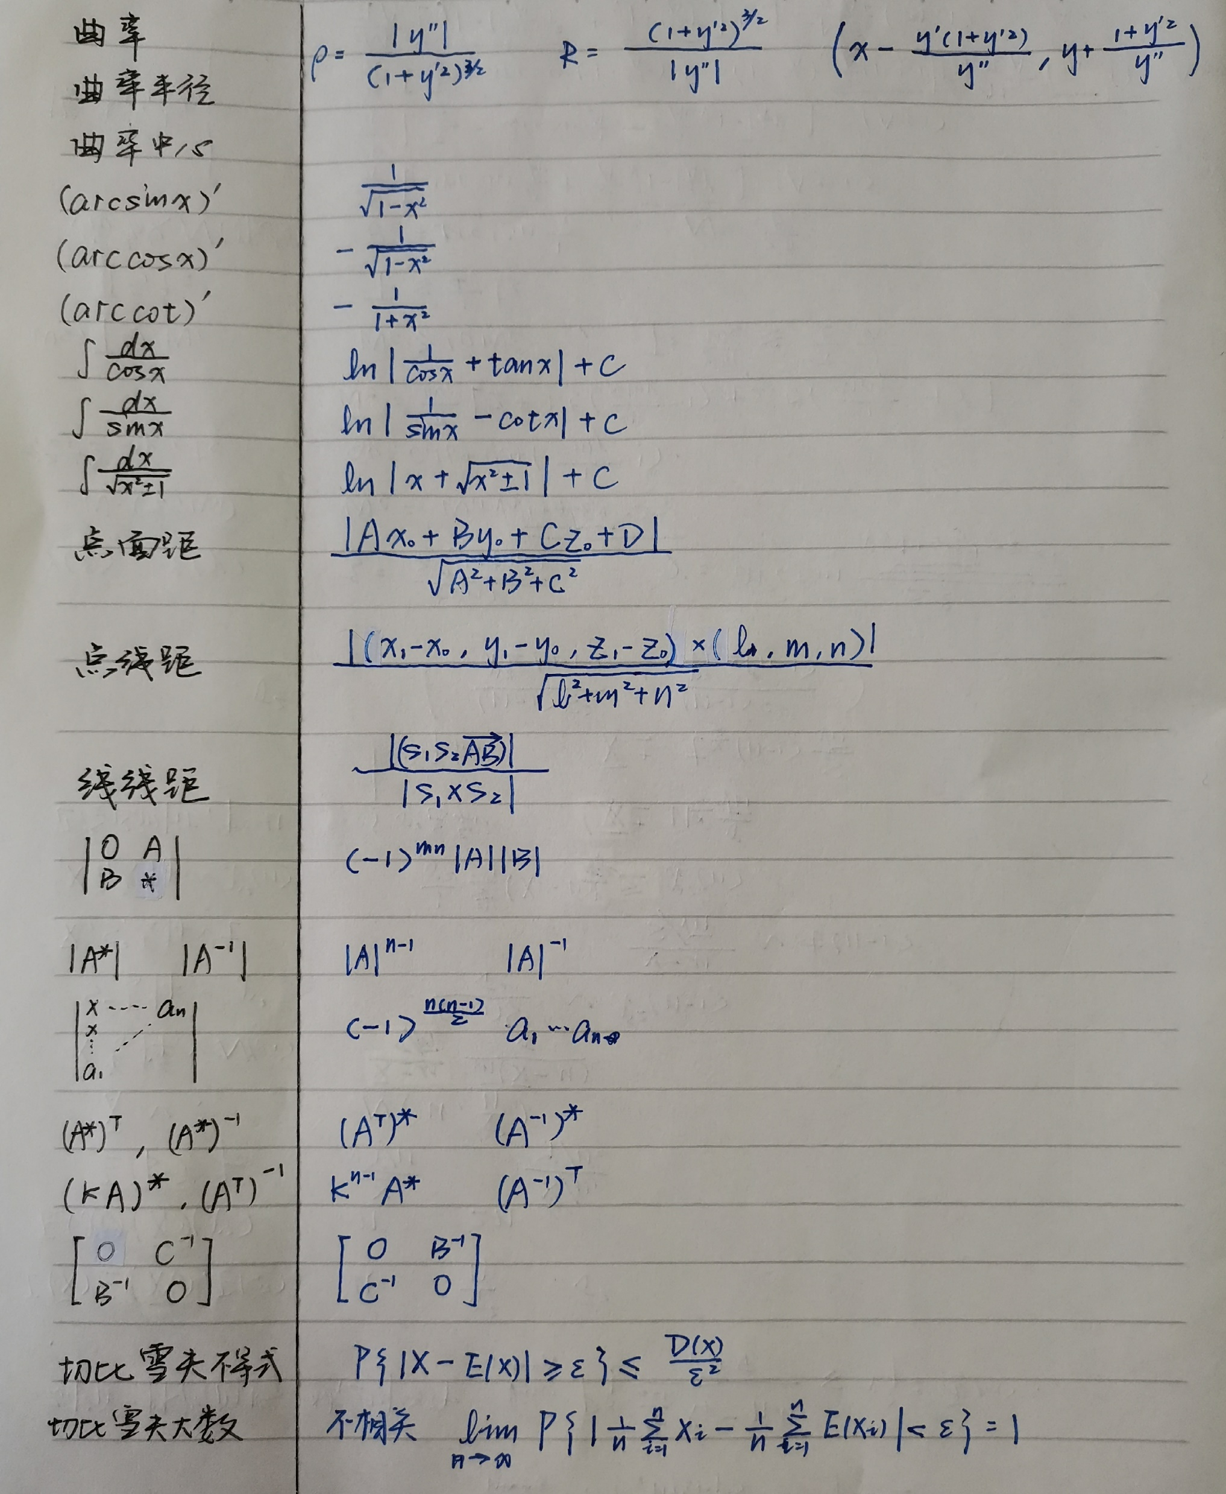
其他小tip
背诵
重复是记忆之母

Slide 15
其他小tip
数学竞赛
六级

Slide 16
更多资料：https://github.com/ShengsiFan/PG-entrance-exam
谢谢！

